Slide 1
Elemen dasar
Pertemuan 3

Slide 2
Variabel
Deklarasi variabel
nama_variabel=nilai_variabel;
contoh
#include <iostream.h>
main() {
int kemeja=100000;
cout<<kemeja;
getch();
}

Slide 3
Konstanta
Menggunakan const
const float desimal=3.14;
nilai desimal akan selalu tetap.
Menggunakan define #define
#define desimal 3.14

Slide 4
Tipe data
Ada 2 jenis tipe data:
Tipe data dasar
Tipe data bentukan
Tipe data | Ukuran memori | Jangkauan nilai
char | 1 byte | -128 hingga +128
Int | 4 byte | -32768 hingga +32767
long | 4 byte | -2.147.438.648 hingga 2.147.438.647
Float | 4 byte | 3,4E-38 hingga 3,4E38
double | 8 byte | 1.7E-308 hingga 1.7E308
longdoube | 12byte | 3.4E-4932 hingga 1.1E4932

Slide 5
#include <iostream.h>
#include <conio.h>
main()
{
cout<<"Ukuran char : "<<sizeof(char)<<endl;
cout<<"Ukuran short : "<<sizeof(short)<<endl;
cout<<"Ukuran int : "<<sizeof(int)<<endl;
cout<<"Ukuran long : "<<sizeof(long)<<endl;
cout<<"Ukuran float : "<<sizeof(float)<<endl;
cout<<"Ukuran double : "<<sizeof(double)<<endl;
cout<<"Ukuran long double : "<<sizeof(long double)<<endl;
getch();
}

Slide 6
latihan
Buatlah program dengan menggunakan define untuk menghitung volume Tabung(Rumus Volume Tabung : phi x jari-jari x jari-jari x tinggi) dan Luas Tabung (Rumus Luas tabung : 2 x phi x jari-jari x tinggi )dimana jari-jari 7 dan tinggi 24.
Buatlah program untuk mencatat data mahasiswa yang terdiri dari field nama, nim dan nilai.

Slide 7
Operator dalam c++
Operator penugasan,Operator ini difungsikan untuk memberikan nilai yang ditandai dengan tanda(=).\
Operator aritmatika adalah operator yang melakukan manipulasi perhitungan.

Slide 8
Operator perbandingan adalah operator yang membandingkan dua nilai operand.

Slide 9
Operator logika
Operator yang menghasilkan nilai true atau nilai false
Operator | Deskripsi | Contoh
&& | Logic And | A&&B
|| | Logic OR | A||B
! | Logic Not | !A

Slide 10
Operator kondisi
Operator digunakan untuk memperoleh nilai dari dua kemungkinan.
Ungkapan1?ungkapan2:ungkapan3;
Penjelasan bila nilai ungkapan 1 benar maka yang dikerjakan ungkapan 2 jika tidak ungkapan ke 3 yang dikerjakan.

Slide 11
Statement input dan output
Statemen input adalah statement yang menerima inputan dari keyboard atau mouse. Contoh : printf dan cout.
Statement output adalah statement yang untuk menuliskan data ke layar monitor.
contoh :
#include<iostream.h>
#include<conio.h>
Main()
{
char nama[20];
Cout<<“masukkan nama anda”; cin>>nama;
Cout <<“nama anda adalah”<<nama<<endl;
Cout<<<“apakah benar nama anda adalah?”<<nama;
Getch();
}

Slide 12
output
Statement Output
untuk menampilkan informasi pada standard output (normalnya berupa layar).
Dapat digabungkan dengan penggunaan Escape Sequence Character(Karakter dengan makna khusus yang menggunakan notasi\(back slash).
ex:\n
Beberapa perintah output yang bisa digunakan:
printf
Puts
Putchar
Cout
cprintf

Slide 13
Printf
Printf
terdapat pada file header stdio.h.
sintak printf(“format”, arg1,arg2).
format bisa berupa keterangan yang ditampilkan dilayar berdasarkan penentu format.
penentu formatnya menentukan jenis data yang akan ditampilkan.
argumen dapat berupa variabel,kontanta,ataupun ekpresi.

Slide 14
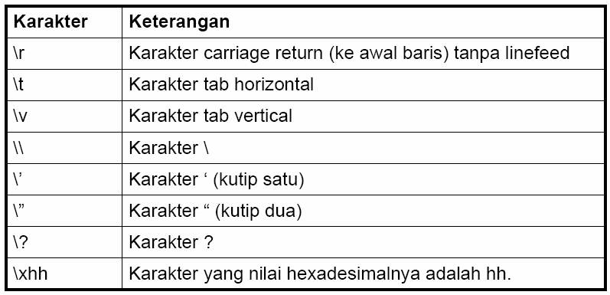
Escape Sequence Character

Slide 15
Puts
Digunakan untuk mencetak string kelayar.
Pencetakan akan diakhiri dengan karakter newline(ke baris baru).
Terdapat dalam file header : stdio.h
sintaks: puts(<string ygditampilkan>);

Slide 16
Contoh program puts
/* input & output */
#include <stdio.h>
#include <conio.h>
main()
{
char PT[] = “nama universitas”;
clrscr();
puts(“Saya Kuliah di”);
puts(PT);getch();
}

Slide 17
Putchar
Menampilkan sebuah karakter ke layar.
Pencetakan karakter tidak diakhiri dengan karakter new line.
Terdapat dalam file header : stdio.h
sintaks: putchar(‘kar’);

Slide 18
Contoh program putchar
/* input & output */
#include <stdio.h>
#include <conio.h>
main()
{
clrscr();
putchar(‘U’);
putchar(‘N’);
putchar(‘I’);
putchar(‘K’);
putchar(‘O’);
putchar(‘M’);
getch();
}

Slide 19
COUT
COUT
Merupakan suatu object di dalam C++ yang digunakan untuk menampilkan data ke layar.
Terdapat pada file header : iostream.h
Dapat digabungkan dengan penggunaan escape sequence character.
contoh:
Cout << “Apa kabar dunia ”<< endl;
Cout << “Pilihan Anda Salah\a\n”;

Slide 20
Contoh program cout
#include <iostream.h>
#include <conio.h>
main()
{
Int jum1 = 1500;
Int jum2 = 2300;
Int jum3 = 1401;
cout<< "Jumlah1 = "<< jum1 << endl;
cout<< "Jumlah2 = " << jum2 << endl;
cout<< "Jumlah3 = " << jum3 << endl;
getch();
}

Slide 21
Statement input
Untuk menerima masukan dari user.
Beberapa fungsi input yang dapat digunakan:
scanf
gets
cin
getch
getche

Slide 22
Statement input
SCANF
Digunakan untuk memasukkan berbagai jenis data.
Terdapat dalam file header : stdio.h
sintaks: scanf(“<format>”, &variabel);
keterangan:
Simbol & merupakan pointer yang digunakan untuk menunjuk ke alamat variabel memori yang dituju.

Slide 23
Statement input
GETS
Digunakan untuk memasukkan data string.
sintaks: gets(nama-variabel-array);
/* input & output */
#include <stdio.h>
#include <conio.h>
main()
{char nama [80] ;
clrscr();
printf(“Masukkan Nama Anda:“);
gets(nama);
printf(“\nNama Anda : %s”, nama);
getch();}

Slide 24
cin
Merupakan sebuah object di dalam C++ yang digunakan untuk memasukkan data.
Terdapat dalam header file : iostream.h
sintaks:cin>> <var>;
Catatan!
Untuk mendapatkan sebuahi nputan data yang mengandung spasi, anda bisa menggunakan cin.getline(<var>,sizeof(<var>))

Slide 25
Fungsi gecth dan getche
Fungsi getch() dan getche() berguna untuk membaca sebuah karakter tanpa perlu menekan enter.
Perbedaan keduanya adalah, pada getch(), karakter dari tombol yang dimasukkan tidak ditampilkan, sedangkan pada getche, karakter yang dimasukkan akan ditampilkan

Slide 26
Latihan!!!
Buatlahprogram untuk menghitung nilai rata-rata dari seorang siswa dengan ketentuan sebagai berikut:
namasiswa, nilai pertandinganI, nilai pertandinganII, nilai pertandingan III diinput.
nilairata-rata merupakan hasil dari nilai pertandinganI, II dan III dibagi dengan3.

Slide 27
Tampilan yang diinginkan adalah sebagai berikut!
Layar Masukan Program Hitung NilaiRata RataNamaSiswa: . . . <diinput> NilaiPertandinganI : . . . <diinput> NilaiPertandinganII : . . . <diinput> NilaiPertandinganIII : . . . <diinput>
LayarKeluaran
Siswayang bernama. . . <tampildata>Memperolehnilairata-rata ... <hasilproses>darihasilperlombaanyang diikutinya.

Slide 28
Latihan 2!!
Gaji yang diterima terdiri gaji pokok, tunjangan dan upah lembur.
Besar tunjangan : 15 % dari gaji pokok
Besar upah lembur : 3 % dari gaji pokok.
Buatlah program untuk menghitung gaji yang diterima pegawai!
Masukan(input) : nomor pegawai, nama, gaji pokok, jumlah jam lembur.
keluaran(output) : gaji pokok, tunjangan, upah lembur,total gaji.

Slide 29
Latihan 3!!!!
Buatlah program menghitung nilai hasil akhir dari mahasiswa dengan ketentuan sebagai berikut
Nim, nama,nilai uts, tugas dan uas diinputkan
Hasil akhir=uts(30%),tugas(20%),dan uas(50%);
Tampilkan nim,nama menggunakan gets
Tampilkan hasil akhir menggunakan cout

